Slide 1
Apiterapia w Wesołej Pasiece
Europejski Fundusz Rolny na rzecz Rozwoju Obszarów Wiejskich: Europa inwestująca w obszary wiejskie
Instytucja odpowiedzialna za treść materiałów: Polska Sieć LGD – Federacja Regionalnych Sieci LGD
Instytucja zarządzająca Programem Rozwoju Obszarów Wiejskich na lata 2014 – 2020 – Ministerstwo Rolnictwa i Rozwoju Wsi
Operacja współfinansowana ze środków Unii Europejskiej w ramach Schematu II Pomocy Technicznej „Krajowej Sieci Obszarów Wiejskich”
Programu Rozwoju Obszarów Wiejskich na lata 2014 – 2020
Paulina Stańczyk, Kinga Maj- Przybyła
Lokalna Grupa Działania „Podkowa”
Dźwirzyno, 25 – 27 września 2023 r.

Slide 2
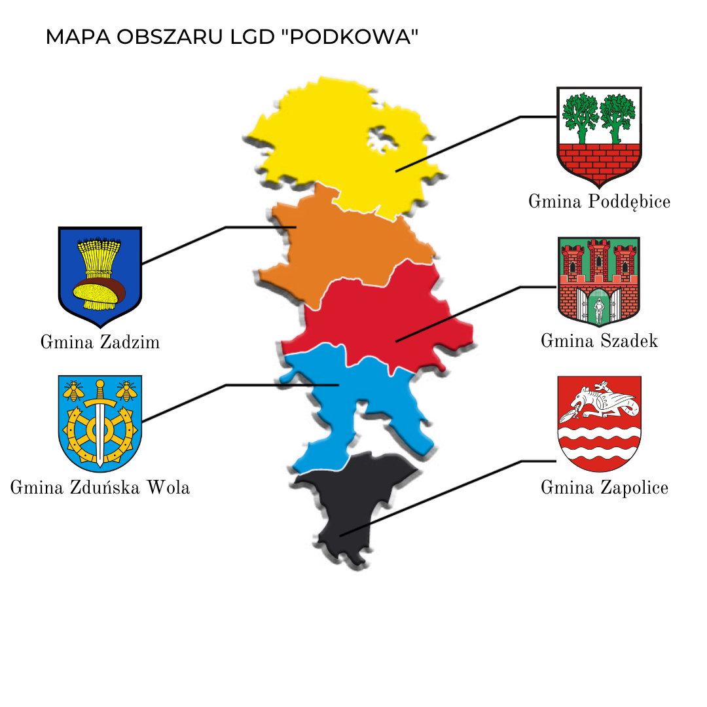
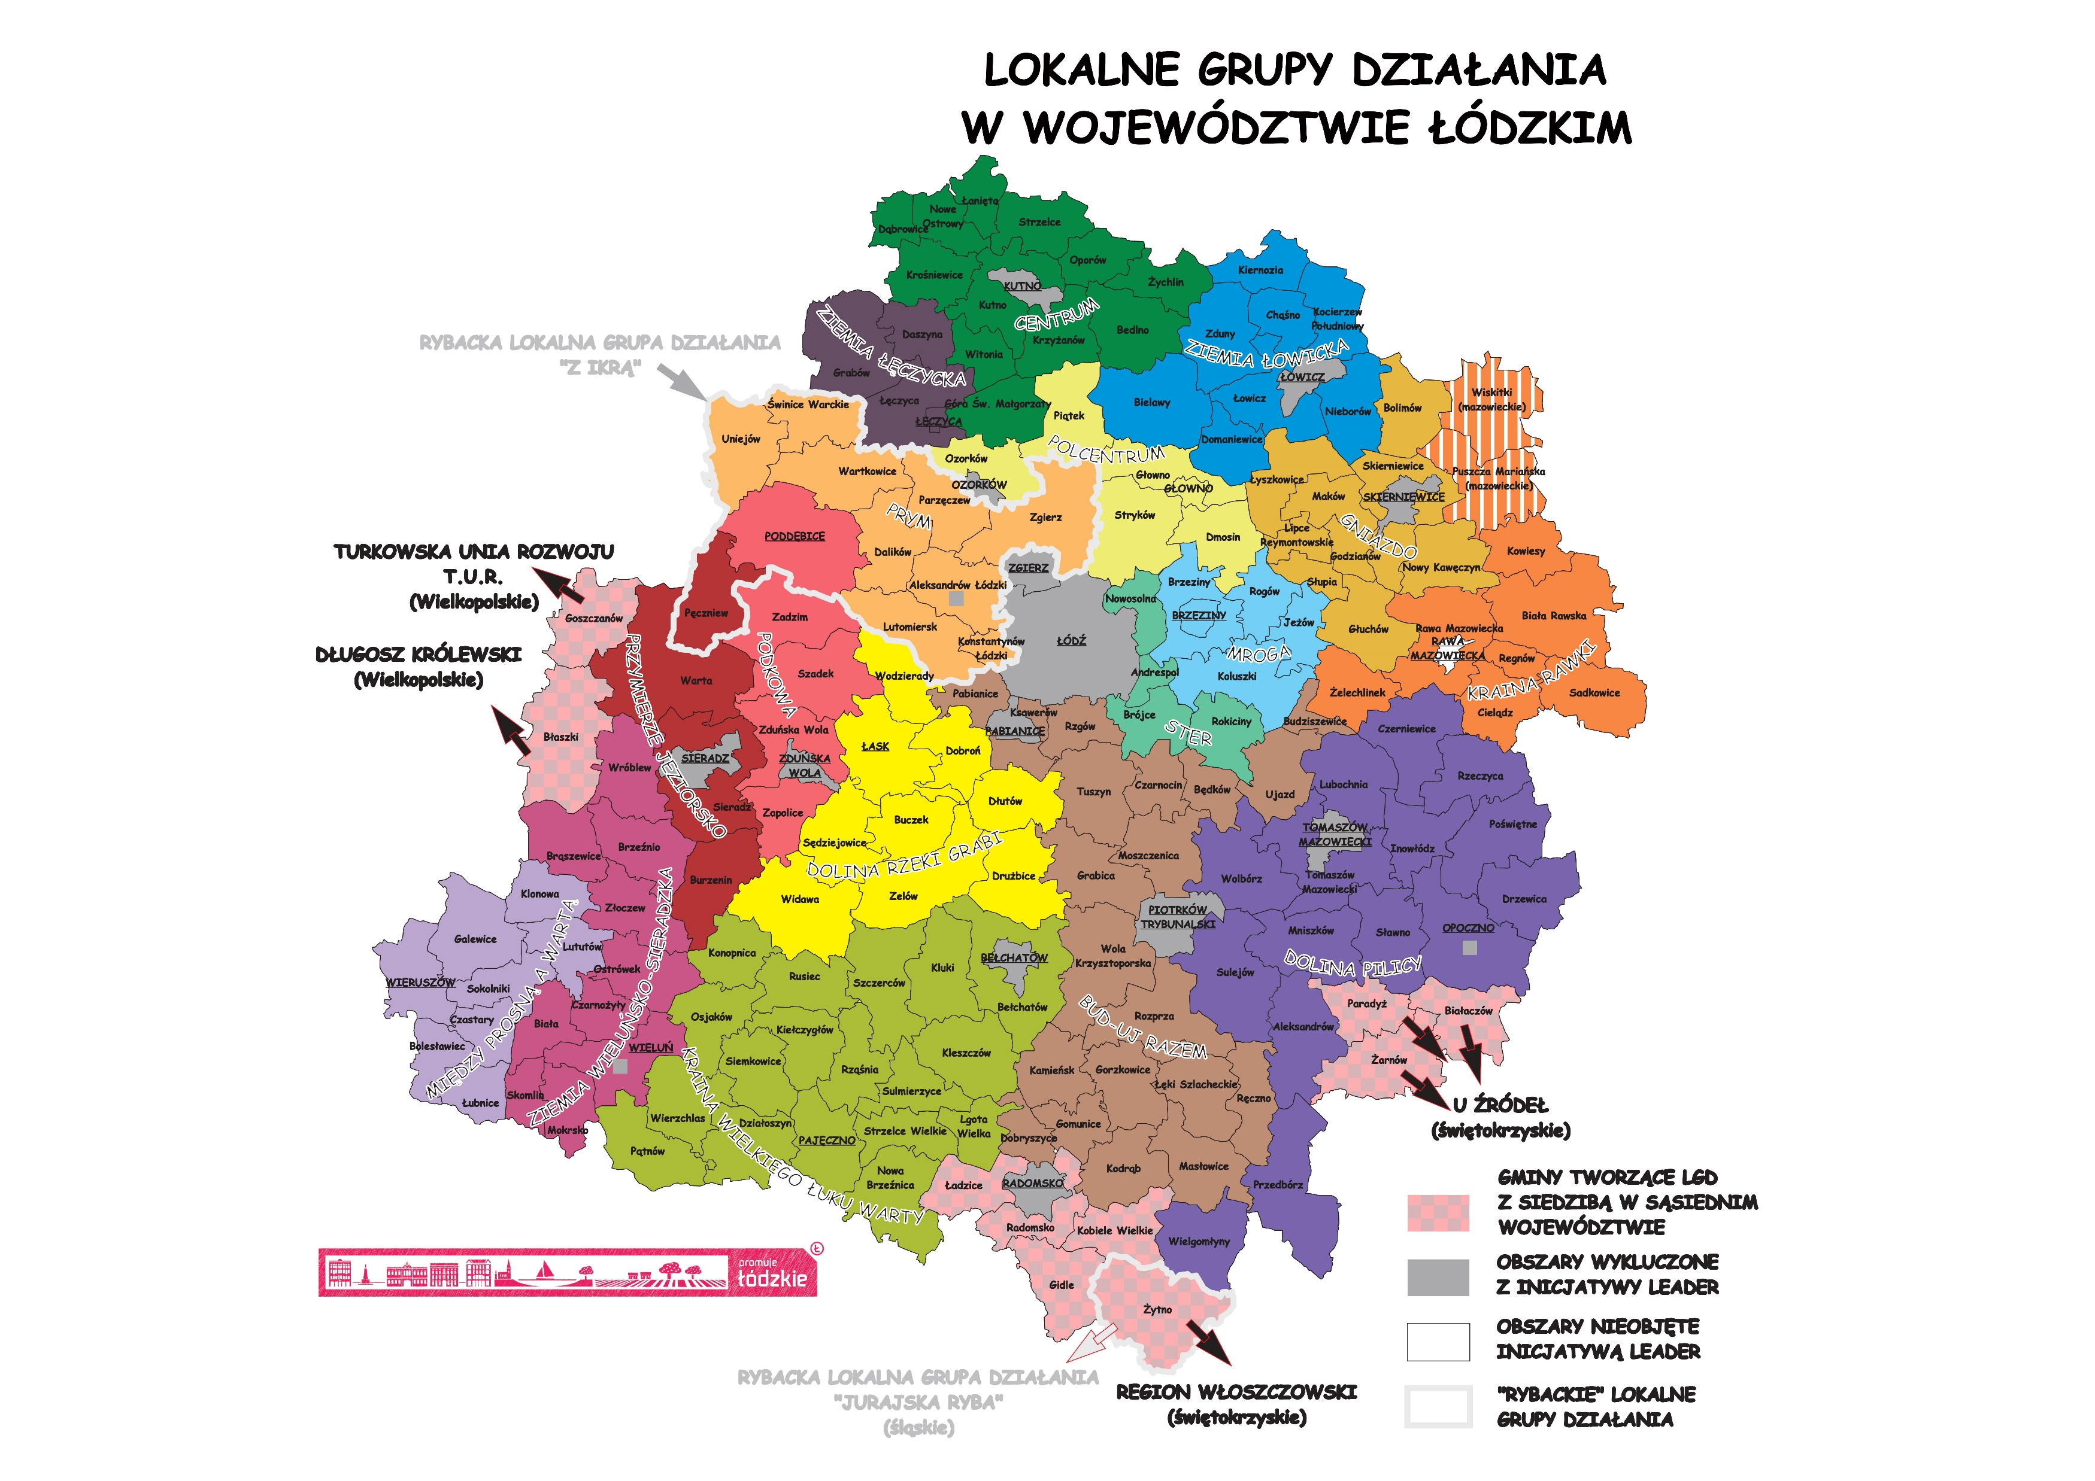
Europejski Fundusz Rolny na rzecz Rozwoju Obszarów Wiejskich: Europa inwestująca w obszary wiejskie.
Zostań partnerem KSOW, odwieź portal www.ksow.pl
Lokalna Grupa Działania „Podkowa”
/Województwo Łódzkie/
Budżet 19.2 – 2 030 000 EURO
Podejmowanie działalności gospodarczej – 645 077,63 EURO (31 % budżetu)
49 nowych firm:
50 000 PLN – 32 dotacje
80 000 PLN – 17 dotacji

Slide 3
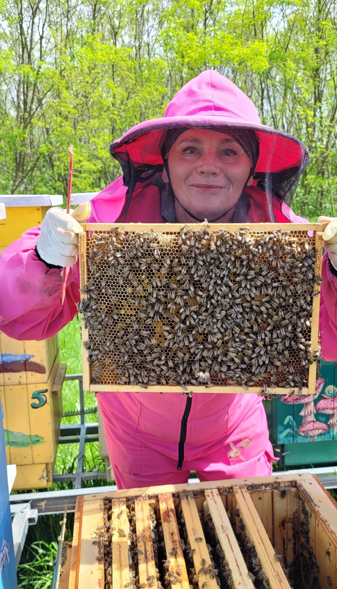
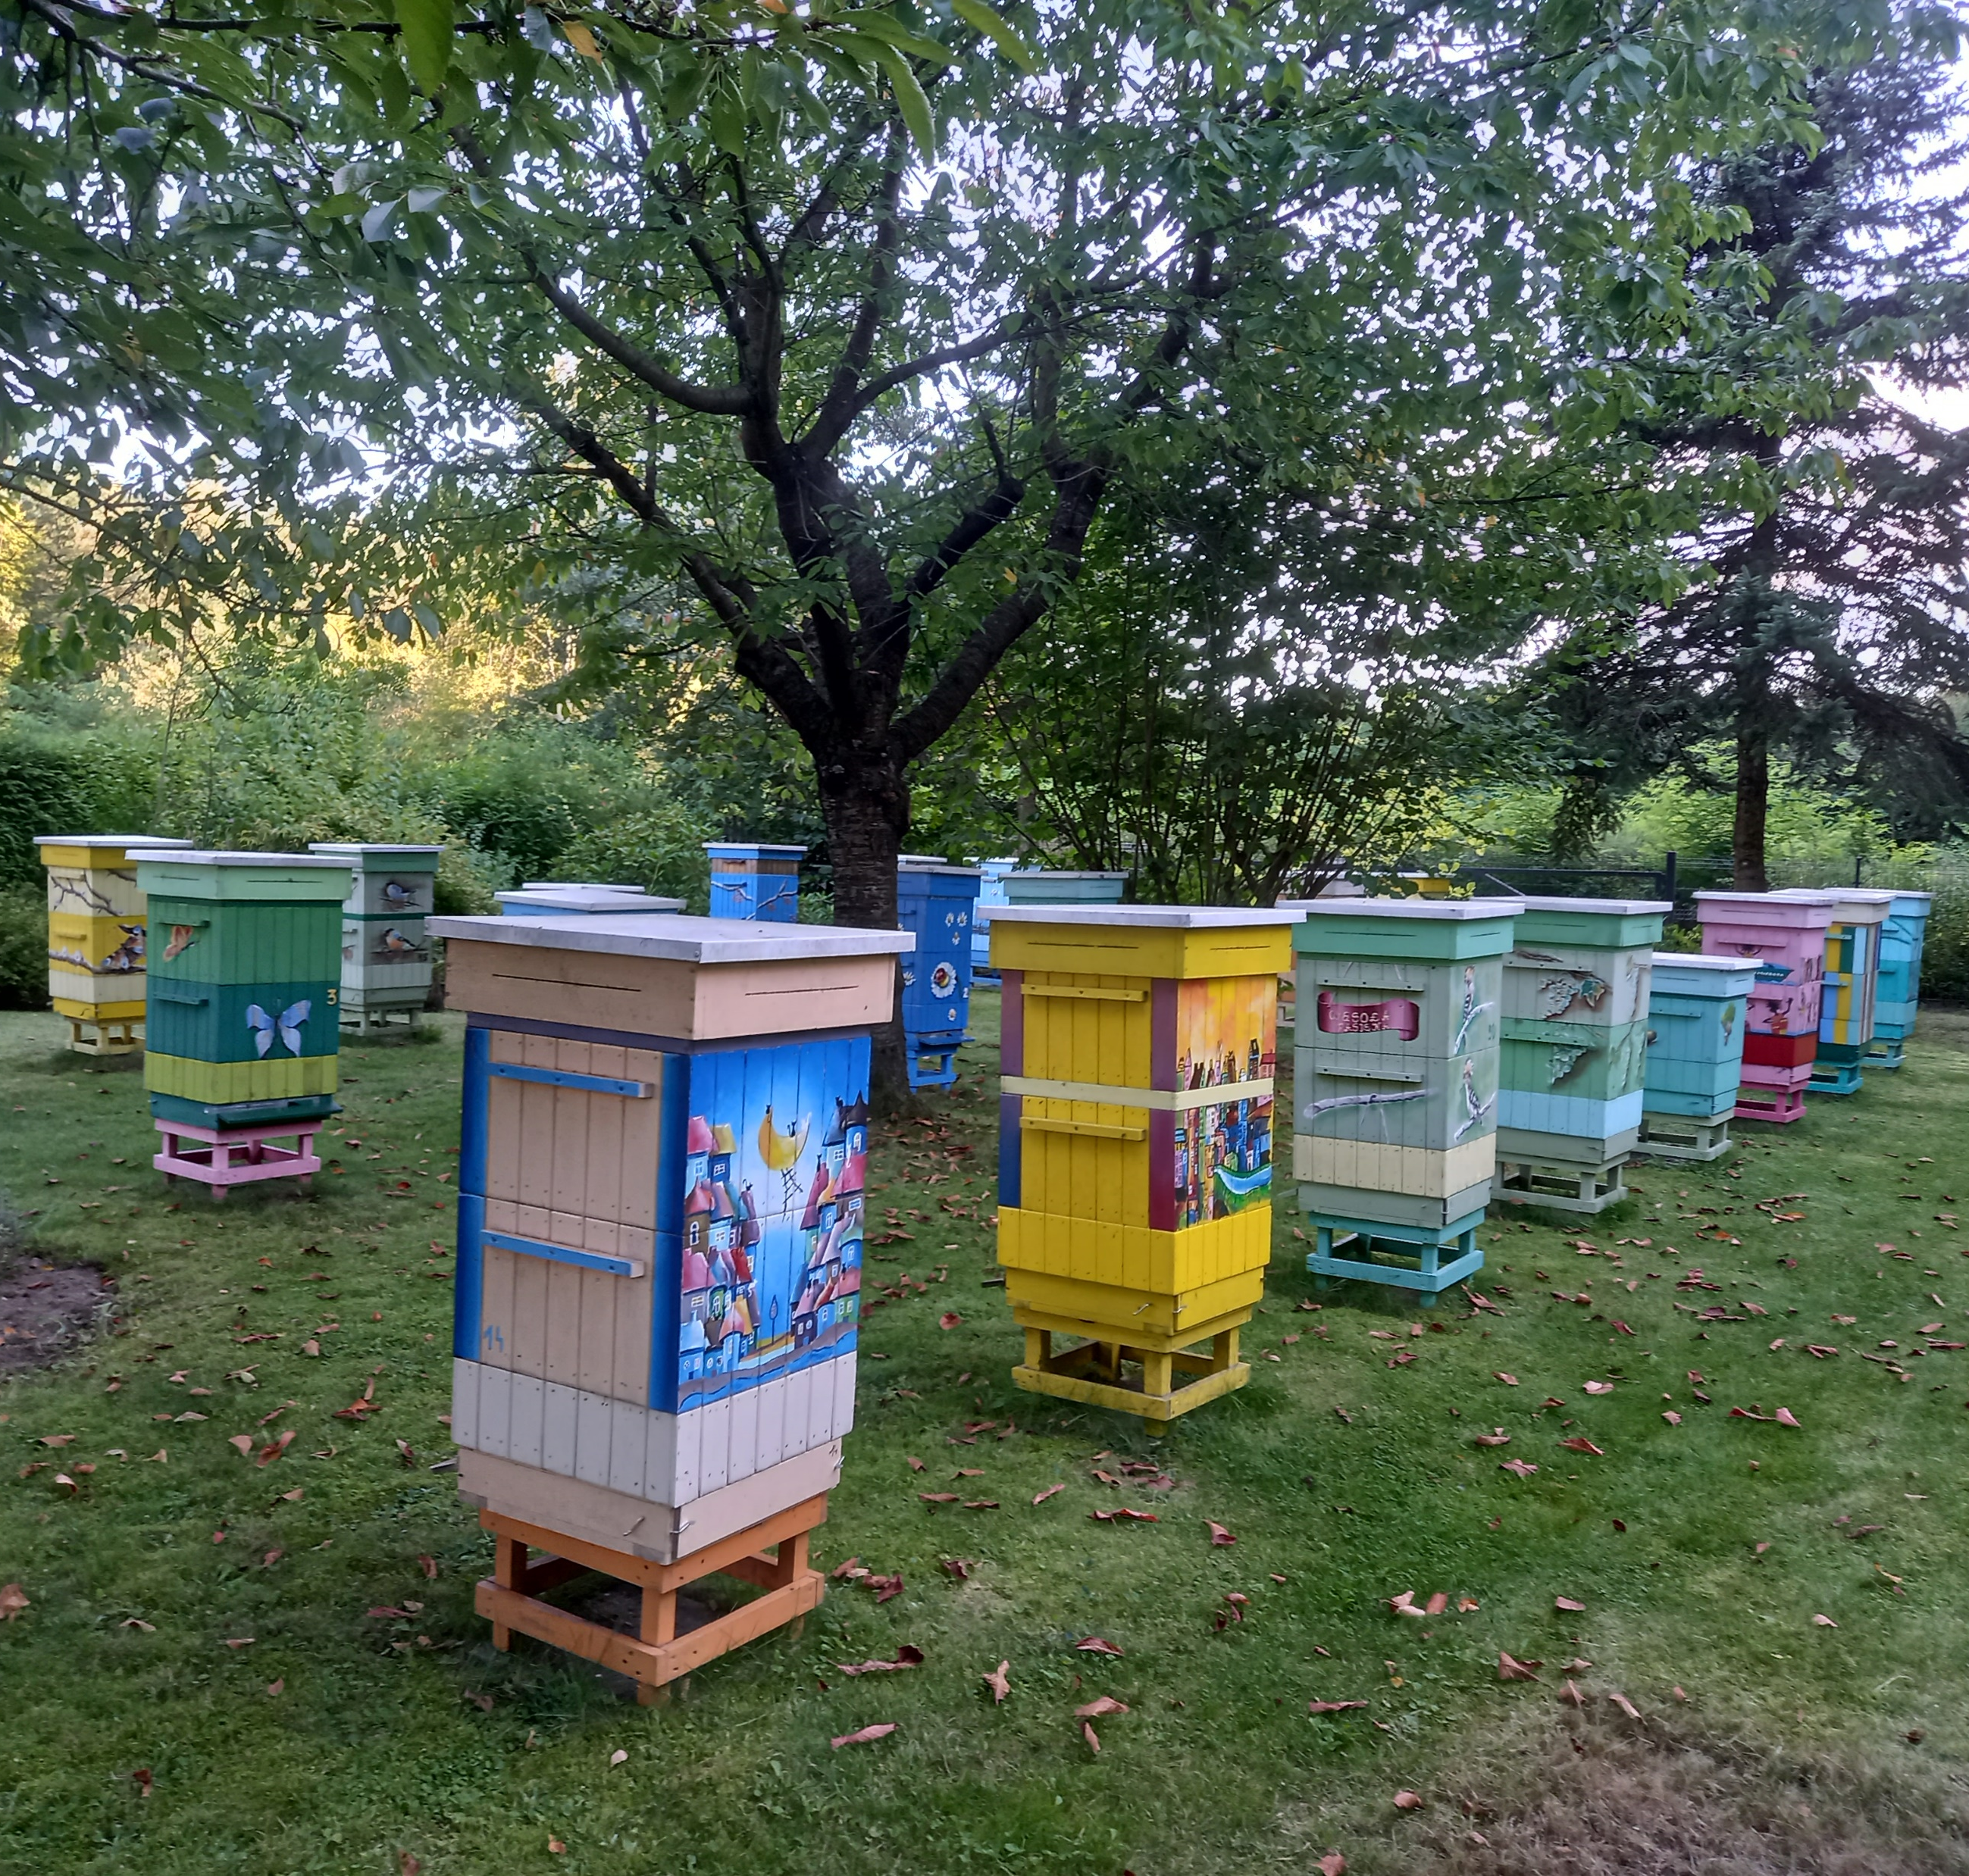
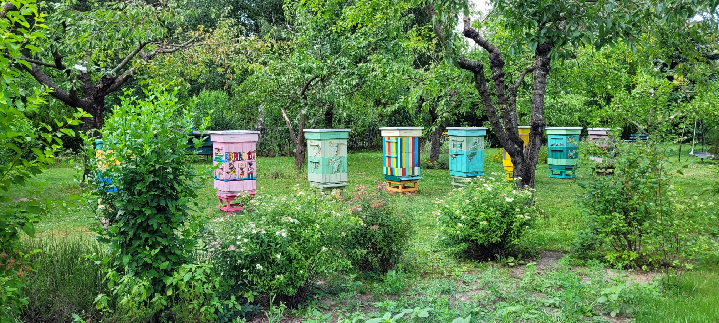
Europejski Fundusz Rolny na rzecz Rozwoju Obszarów Wiejskich: Europa inwestująca w obszary wiejskie.
Zostań partnerem KSOW, odwieź portal www.ksow.pl
Apiterapia w Wesołej Pasiece
27.11.2021 r. umowa o przyznanie pomocy
Wysokość dotacji - 50 000 PLN
Beneficjent: kobieta, 50+

Slide 4
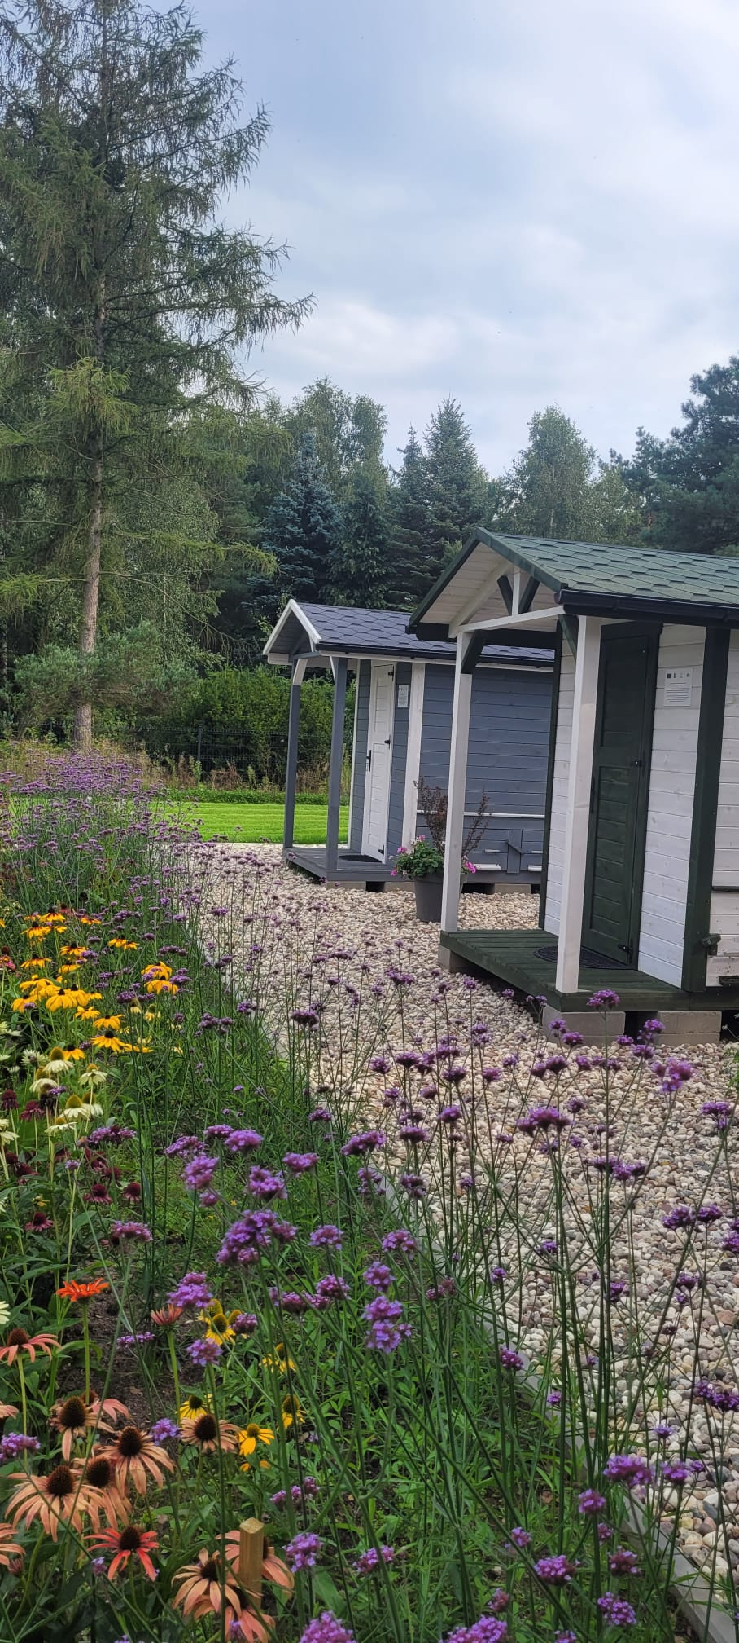
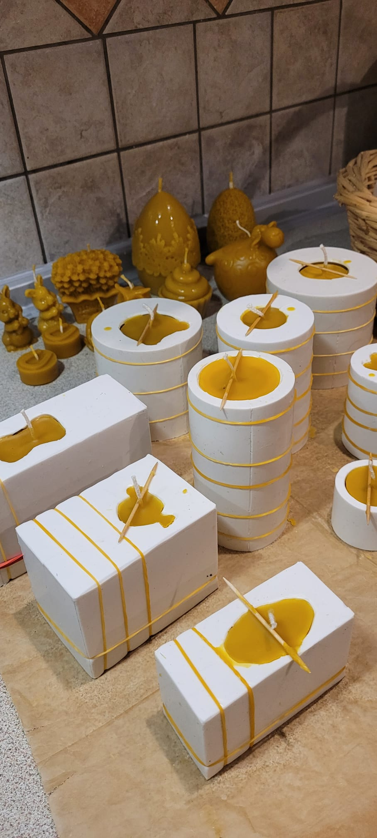
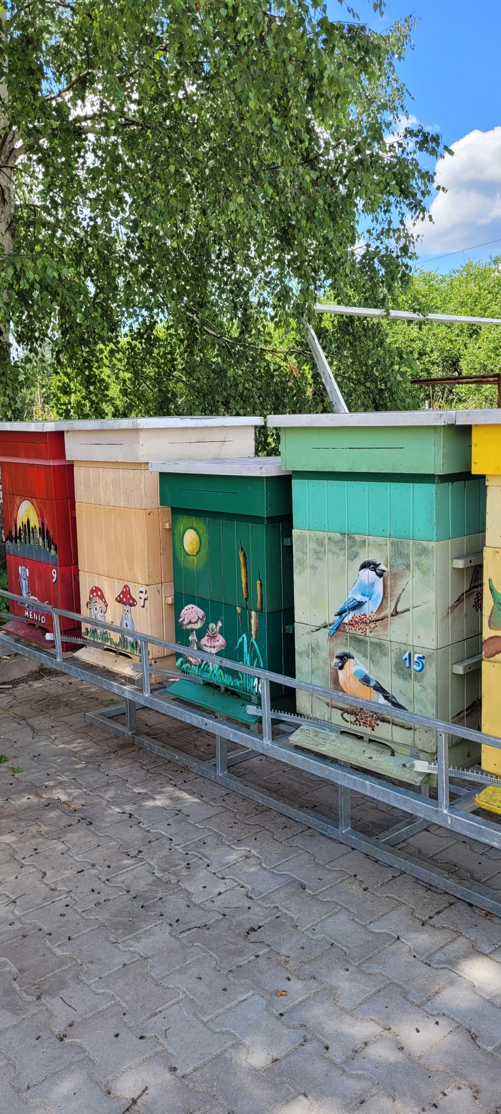
Europejski Fundusz Rolny na rzecz Rozwoju Obszarów Wiejskich: Europa inwestująca w obszary wiejskie.
Zostań partnerem KSOW, odwieź portal www.ksow.pl
Zakupy:
3 drewniane domki do uloterapii
platforma do transportu uli
topiarka parowa
formy silikonowe do świec
szkolenia z zakresu przedsiębiorczości
szkolenia z zakresu apiterapii

Slide 5
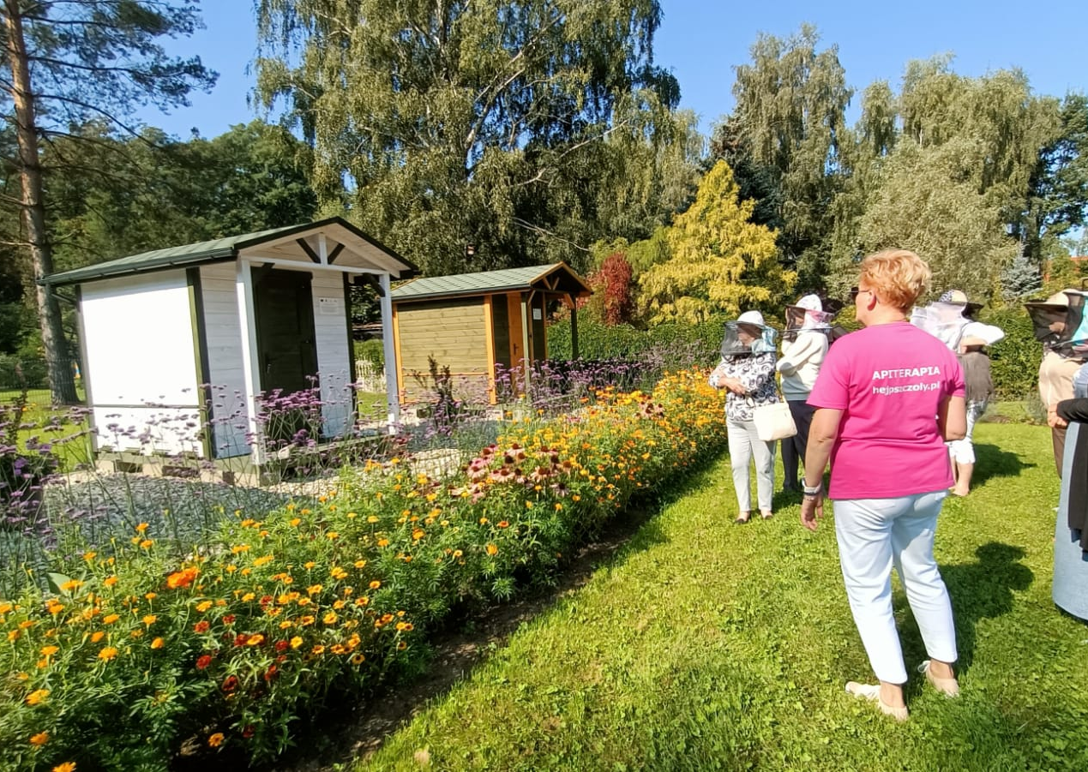
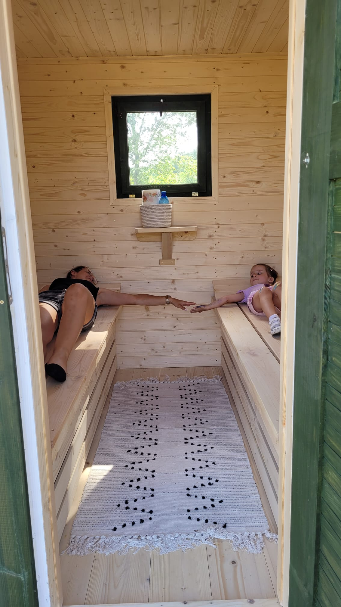
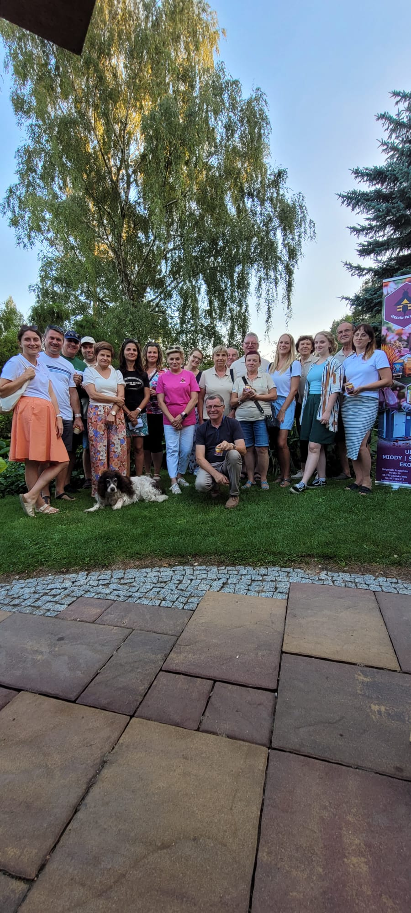
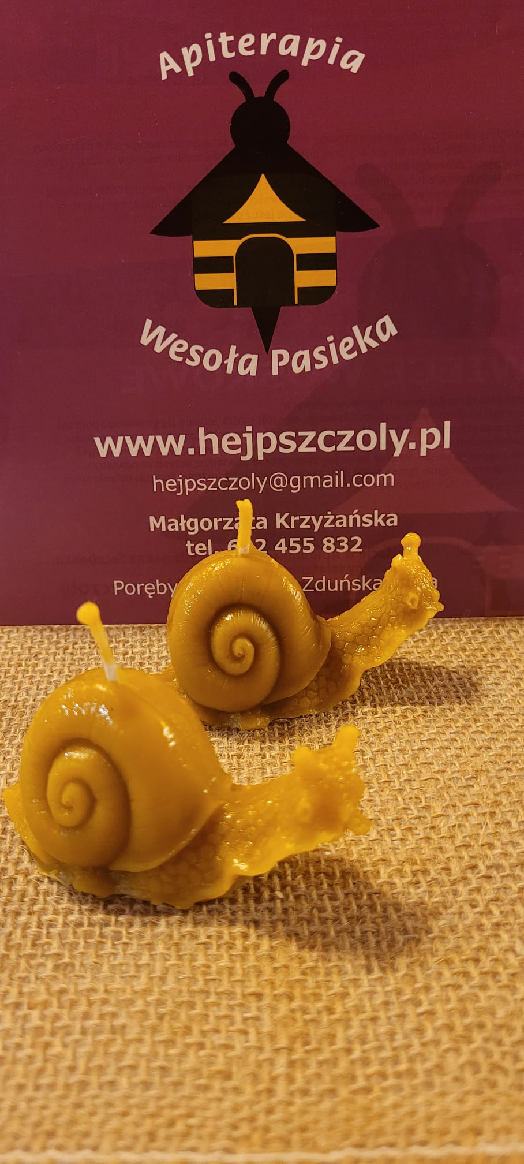
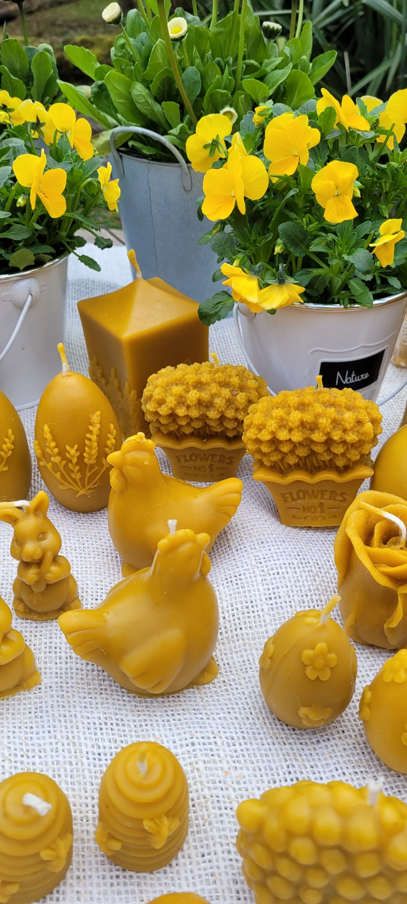
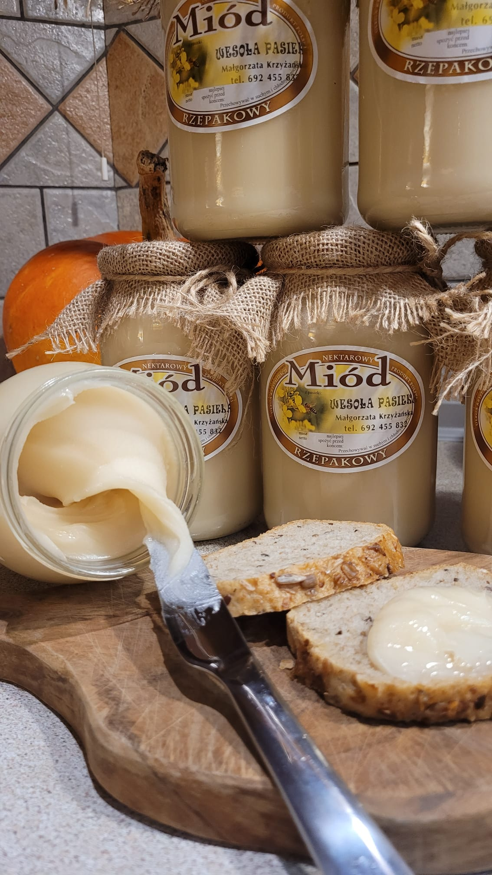
Europejski Fundusz Rolny na rzecz Rozwoju Obszarów Wiejskich: Europa inwestująca w obszary wiejskie.
Zostań partnerem KSOW, odwieź portal www.ksow.pl
Apiterapia w Wesołej Pasiece to:
usługi uloterapii
ekowarsztaty
świece i figurki woskowe
miód

Slide 6
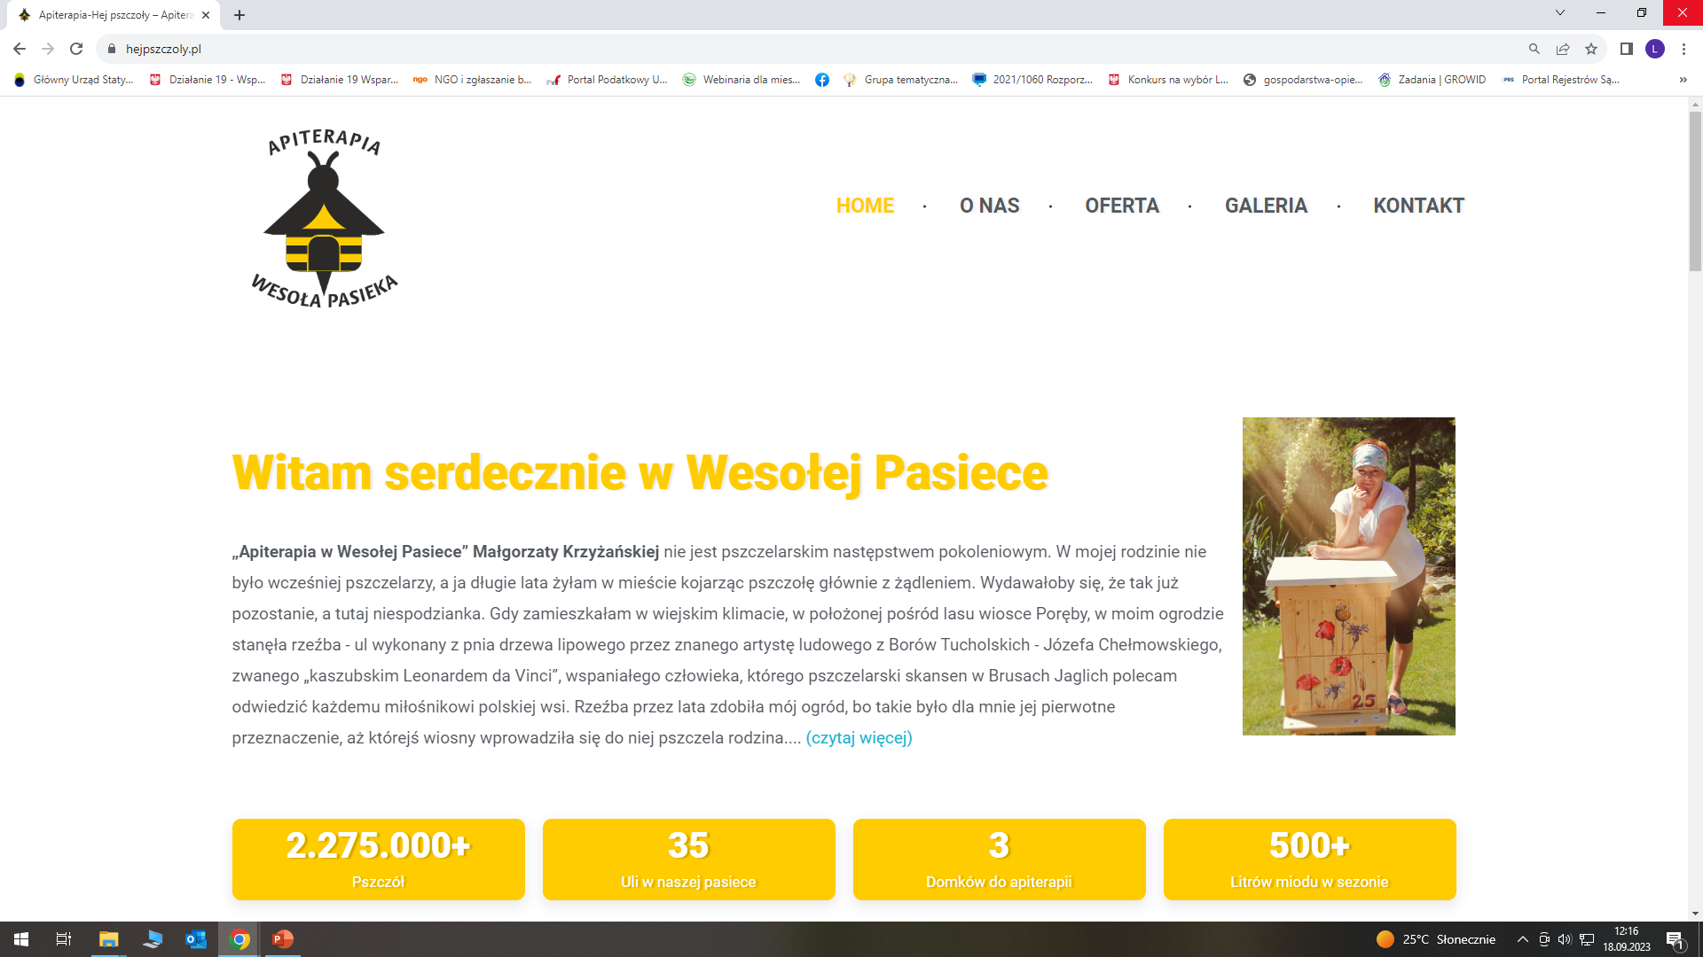
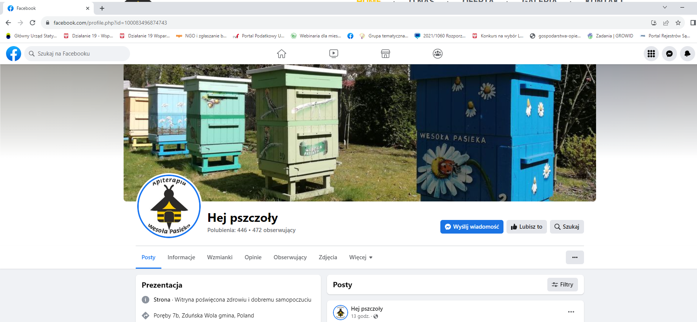
Europejski Fundusz Rolny na rzecz Rozwoju Obszarów Wiejskich: Europa inwestująca w obszary wiejskie.
Zostań partnerem KSOW, odwieź portal www.ksow.pl
Dziękujemy za uwagę:
www.hejpszczoly.pl
Hej pszczoły
www.podkowa.zdwola.com.pl
www.facebook.pl/LGDPodkowa

